Slide 1

Муниципальное бюджетное общеобразовательное учреждение
«Первомайская школа» Симферопольского района
Республики Крым
Доклад на тему:
«Интегрированные уроки как форма реализации компетентностного подхода в обучении русскому языку и литературе»
Симферополь,2021г.

Slide 2
Интегрированный урок - любой урок со своей структурой, если для его проведения привлекаются знания, умения и результаты анализа материала методами других наук, других учебных предметов.

Slide 3
Почему возникла потребность в использовании интеграции на уроках русского языка и литературы ?
- Снижение интереса к обучению.
- Необходимость поиска новых подходов к обучению.
- Повышение качества результатов обучения.

Slide 4
В чём преимущества интегрированного урока?
Развивают потенциал учащихся к активной деятельности.
Способствуют развитию логики, мышления, коммуникативных способностей.
Учит сравнивать, обобщать, делать выводы.

Slide 5
Задачи, которые могут решать интегрированные уроки:
информационную
коммуникативную
социокультурную
учебно-познавательную
культуроведческую

Slide 6
Структура интегрированных уроков отличается:
чёткостью,
компактностью,
сжатостью,
логической взаимообусловленностью учебного материала на каждом этапе урока,
большой информативной ёмкостью материала.

Slide 7
Этапы подготовки и проведения интегрированного урока
Этап | Цель этапа
Поисковый | обеспечить мотивацию к изучению темы обеспечить поиск изучения материалов по выбранной теме
Подготовительный | научить работать с источниками, подбирать тематические факты и данные
Основной | развивать умение самостоятельно использовать полученные материалы
Заключительный | развивать культуру обсуждения выступлений учащихся

Slide 8
Результат проведения интегрированных уроков:
повышение мотивации и уровня знаний, умений и навыков.
проявление самостоятельности и творческого подхода учащихся к выполнению задания;
большая информативная ёмкость материала и его систематизация;
способствуют развитию в большей степени, чем обычные уроки эстетического восприятия, воображения, внимания, памяти, мышления учащихся (логического, художественно-образного, творческого);
способствуют повышению, роста профессионального мастерства учителя, так как требуют от него владения методикой новых технологий учебно-воспитательного процесса, осуществления деятельного подхода к обучению.
активизируется познавательная деятельность учащихся, так как большинство интегрированных уроков включает в себя элементы проблемного обучения. Проблемное обучение является эффективным способом повышения интереса учащихся к урокам.

Slide 9
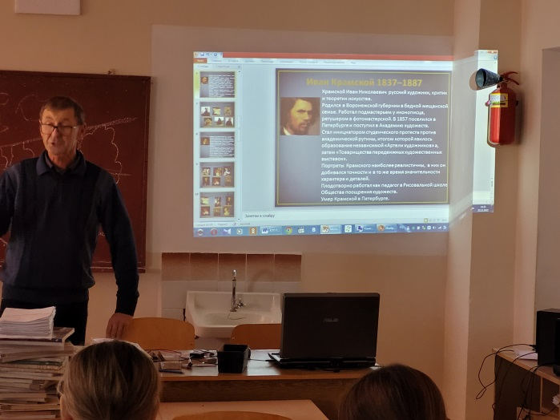
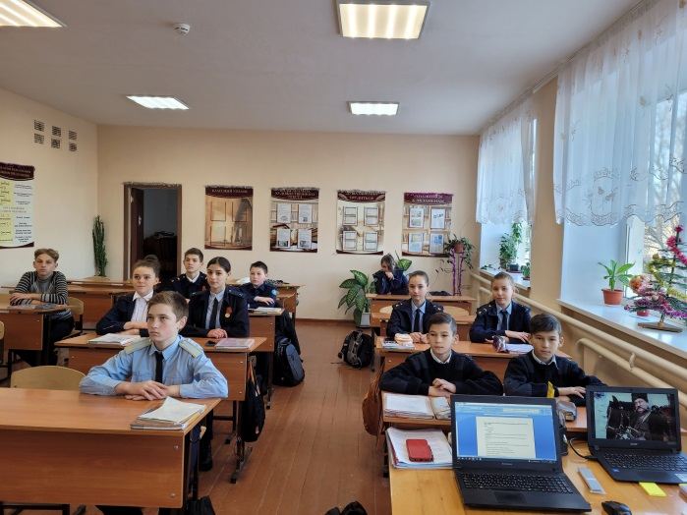
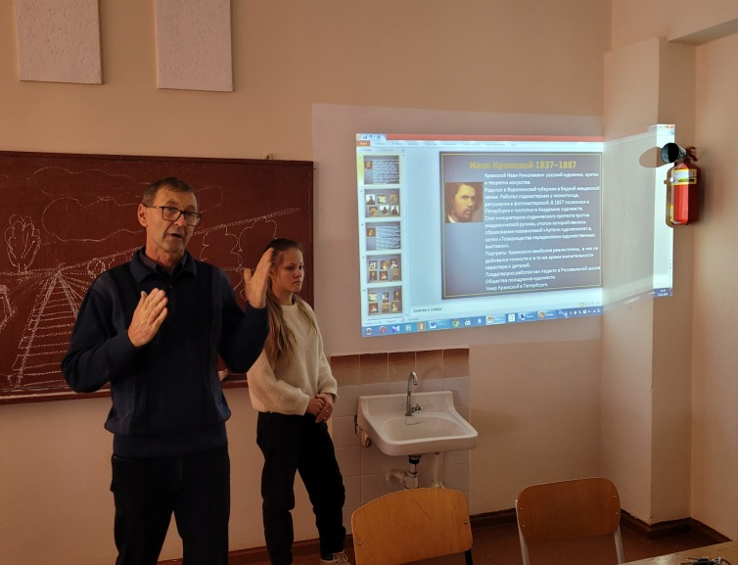
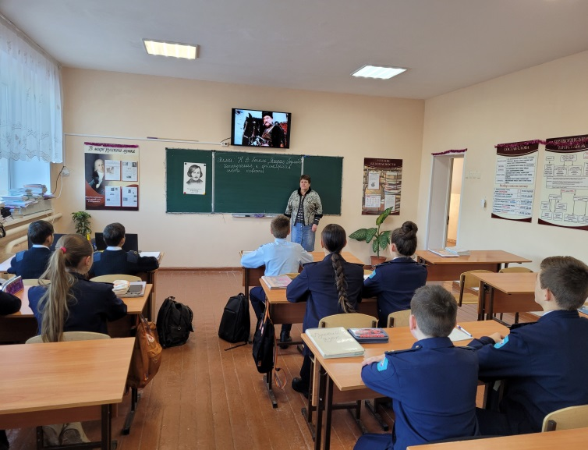
Использование методов интегрирования на уроках
русского языка и литературы

Slide 10
Интегрированным урокам присущи значительные педагогические возможности. Здесь учащиеся получают глубокие разносторонние знания об объектах изучения, используя информацию из различных предметов, по-новому осмысливают события, явления. Очень важным моментом является психологическая совместимость преподавателей, которые вместе готовят, а затем проводят интегрированный урок. Без взаимной поддержки, взаимопонимания и дополнения друг друга интегрированный урок не получится.

Slide 11
Интегрированные уроки – необычные по замыслу, организации, методике проведения – больше нравятся учащимся, чем традиционные учебные занятия, поэтому практиковать такие уроки следует всем учителям. Но они не могут стать главной формой работы из-за неизбежно возникающей при этом проблемы недостатка времени на подготовку, перегрузки учащихся и педагогов. Эффективность интегрированных уроков в большой степени зависит от высококачественной предварительной подготовки.

Slide 12
Использованная литература:
Давыдов В.В. Проблемы развивающего обучения. – М.: Педагогика. - 1996.
Дьяченко В.К. Основное направление развития образования в современном мире. – Москва. - 2005.
Закон Российской Федерации «Об образовании». - Москва. - 2006.
Иванов Д.А. Компетентный подход в образовании. Проблемы, понятия, инструментарий. Учебно-методическое пособие. / Иванов Д.А., Митрофанов К.Г., Соколова О.В./ – М.: АПК и ПРО. - 2008.
Матрос Д.Ш. Управление качеством образования на основе новых информационных технологий и образовательного мониторинга. – Москва. – 2010.
Сальникова Т.П. Педагогические технологии. – Москва. – 2009.
Селевко Г.К. Альтернативные педагогические технологии. - Москва. - 2005.
Щукина Г.И. Роль деятельности в учебном процессе. – М.: Просвещение, 1986.
Доманский В.А. Литература и культура: Культурологиче­ский подход к изучению словесности в школе. Учебное пособие. – М.: Флинта Наука, 2002
Л. П. Ильенко. Интегрированный эстетический курс. Пособие для учителя. М., 2001.
Л. Л. Кочергина, Л. А. Тропкина. История-литература. Интегрированные уроки в 5-11 классы. Волгоград., 2002.
Т.Г. Браже. Интеграция предметов в современной школе// Ли­тература в школе. 2008. №5. С.150.
Шевченко Л.А. Об интеграции на уроках русского языка// Русский язык в школе. 2008. №5

